Slide 1
ANNOTATION, DRAWORDER
MATCHPROP, PARAMETRİK KOMUTLAR
LAYOUT ve DRAWING VIEW, PLOT

Slide 2
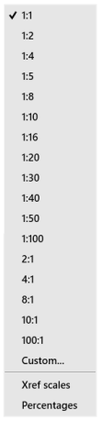
ANNOTATION
Çizimde ölçeğe duyarlı nesnelerin oluşturulmasını sağlar.
Örneğin; 1/50 baskı alınan bir paftada kullanılan taramalar, 1/100 ölçek ile baskı alındığında hoş görünmeyecek ve bu nesnelerin düzenlenmesi farklı ölçekler için tekrar hazırlanması ciddi vakit kaybına neden olacaktır.
Annotation özelliği; Text Style, Dimension Style, Multileader Style, Attribute ve Hatch tablolarında hazırlanacak stiller için kullanılmaktadır.

Slide 3
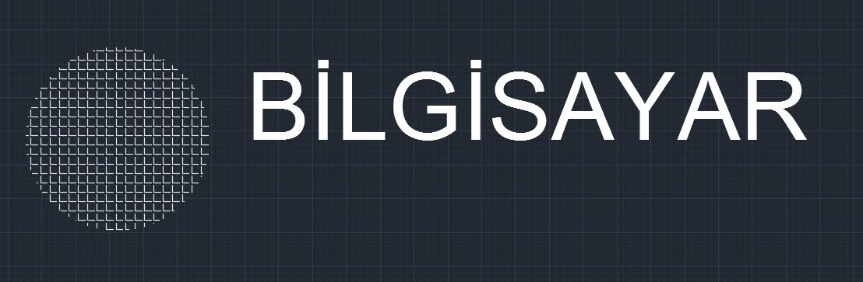
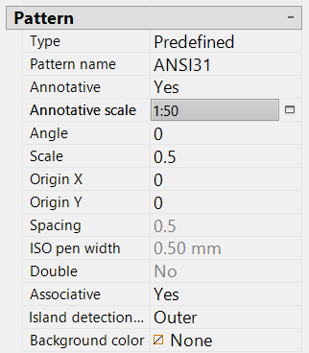
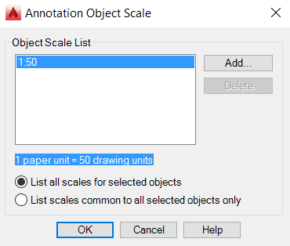
Bu işlemi yapmadan önce öncelikle mevcut çizimimizin ölçeğini belirtmeliyiz.
Mevcut çizimimizin ölçeğini 1/50 olarak seçin.
MO komutunu çalıştırın. İlk olarak HATCH nesnesini seçin. Modify tablosunda Pattern bölümünde yer alan Annotative seçeneğini Yes olarak değiştirin ve Annotative Scale seçeneğinin sağında bulunan butona tıklayın.

Slide 4
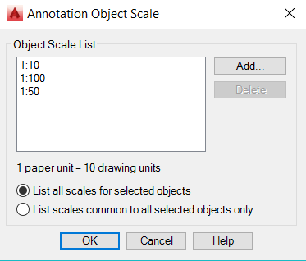
Ekrana gelen yeni tablodan Add butonuna basın. Resimde sağda bulunan tablo gelecektir. Bu tablodan CTRL tuşuna basılı tutarak 1:5, 1:10 ve 1:100 seçeneklerini seçip OK butonuna basın. Seçilen ölçekler bir önceki tabloya eklenecektir. Bu tabloyu da OK butonuna basarak kapatın.
Aynı işlemi Text nesnesi için de uygulayın.

Slide 5
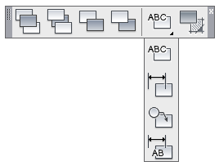

DRAWORDER
Çizim ekranında oluşturulan nesnelerin üst üste gelmesi durumunda hangi nesnenin önde veya arkada kalacağını belirlememize yardımcı olur.
Resimde görüldüğü gibi 3 ayrı renk alt alta sıralanmıştır. Draworder komutu sayesinde bu nesnelerin öncelik sırasını değiştirebiIiriz.

Slide 6


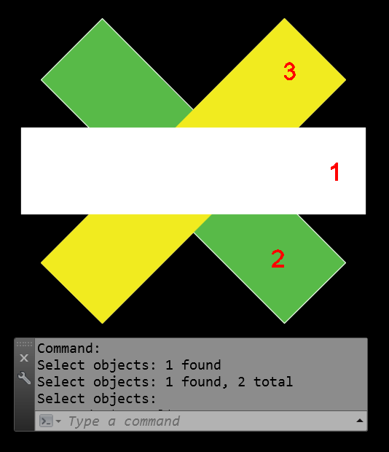
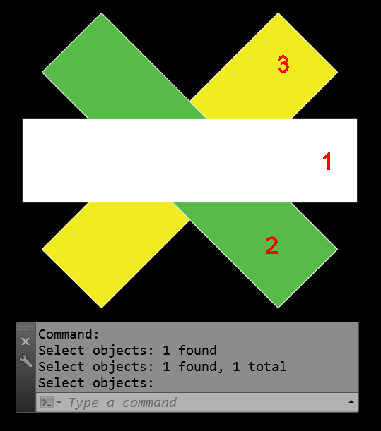
BRING TO FRONT
SENT TO BACK
Seçilen nesnelerin en üste gelmesini sağlar.
Seçilen nesnelerin en alta gelmesini sağlar.

Slide 7


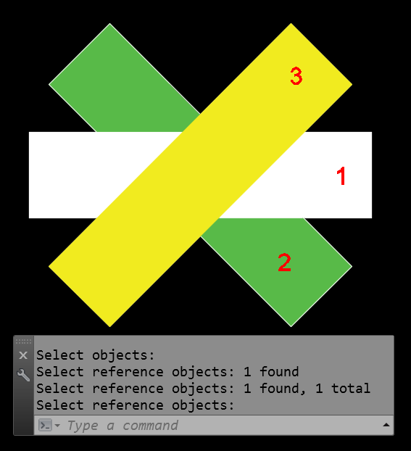
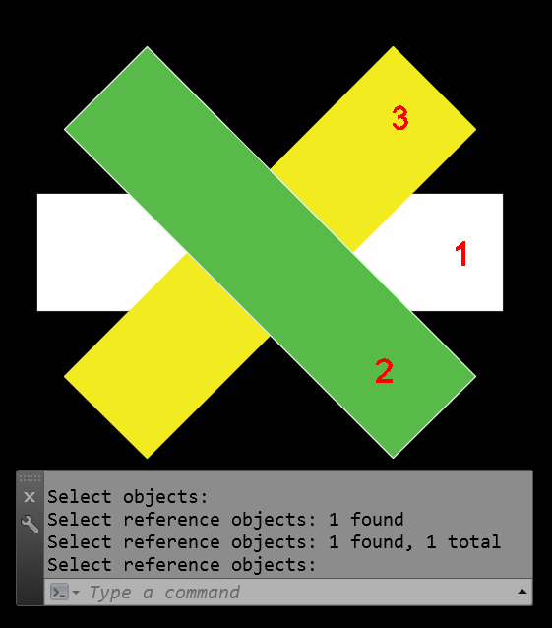
BRING ABOVE OBJECT
SENT UNDER OBJECTS
Seçilen nesnelerin referans olarak belirtilen nesnelerin üstüne yerleş-tirilmesini sağlar.
Seçilen nesnelerin referans olarak belirtilen nesnelerin altına yerleş-tirilmesini sağlar.

Slide 8


BRING TEXT OBJECTS TO FRONT
Komut çalıştırıldığında otomatik olarak dosya içindeki tüm yazılar en üste yerleştirilecektir. Bu komut ve bundan sonraki komutların genel amacı, işlem yapılan nesnelerin boyamaların (solid) altında kalmaması içindir.
BRING DIMENSION OBJECT TO FRONT
Komut çalıştırıldığında otomatik olarak dosya içindeki tüm ölçü nesneleri en üste yerleştirilecektir.

Slide 9



BRING LEADER OBJECT TO FRONT
Komut çalıştırıldığında otomatik olarak dosya içindeki tüm leader nesneleri en üste yerleştirilecektir.
BRING ALL ANNOTATION OBJECT TO FRONT
Komut çalıştırıldığında otomatik olarak yukarıda ayrı ayrı çalışmasını anlattığımız Text, Dimension, Leader nesnelerinin topluca en üste yerleştirilmesini sağlar.
SENT HATCH TO BACK
Komut çalıştırıldığında otomatik olarak dosya içindeki tüm Hatch nesnelerinin en alta yerleştirilmesini sağlar.

Slide 10
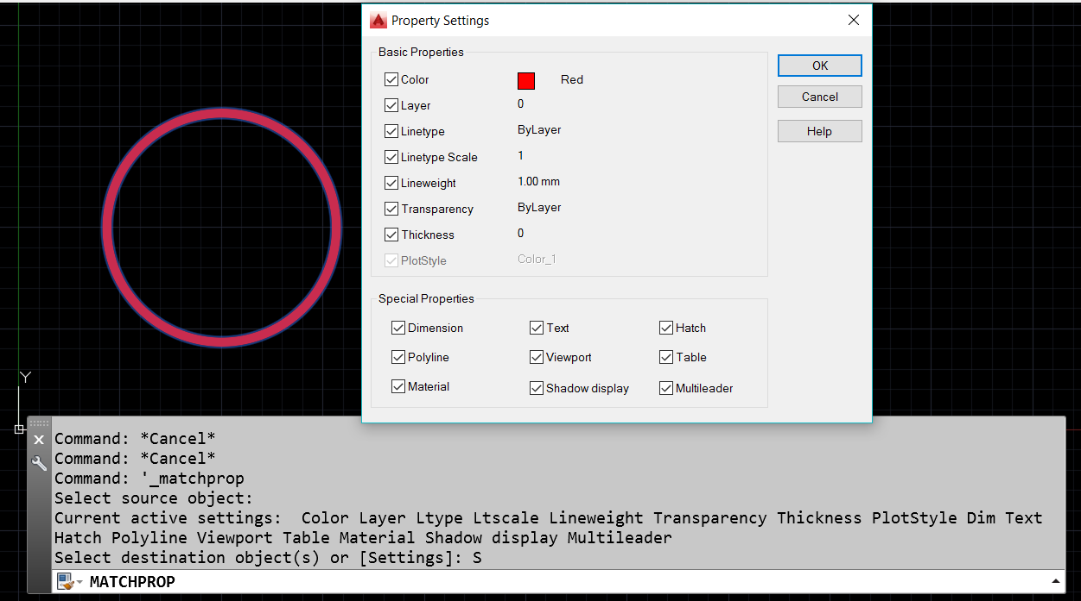
MATCHPROP (ÖZELLİK KOPYALAMA)
Seçilen nesnenin özelliklerini başka nesnelere uygulanmasını sağlar.
Bu komutun, nesnelerin hangi özelliklerini kopyaladığını belirlemek için, önce komutu çalıştırıp herhangi bir nesne seçtikten sonra Setttings alt komutunu çalıştırarak çıkan tablo görebiliriz. Burada değişiklikler yapabiliriz.

Slide 11
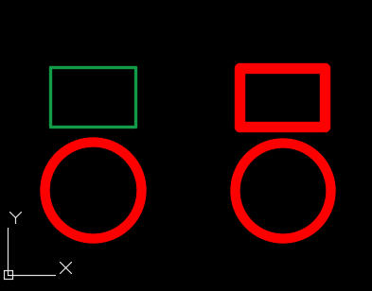
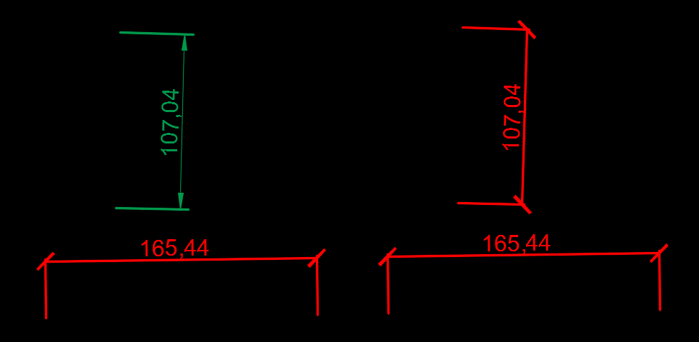
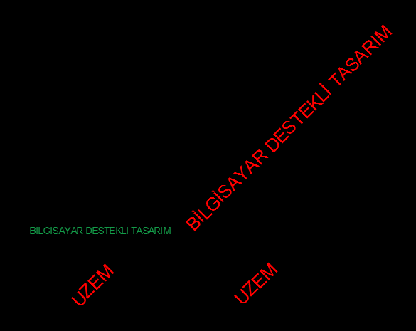

Slide 12
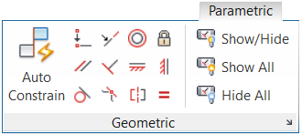

PARAMETRİK KOMUTLAR
Bu komutlar ile nesnelere geometrik kısıtlamalar verilebilmektedir.
GEOMETRIC CONSTRAINTS
Ribbon görünümü
Toolbar görünümü

Slide 13


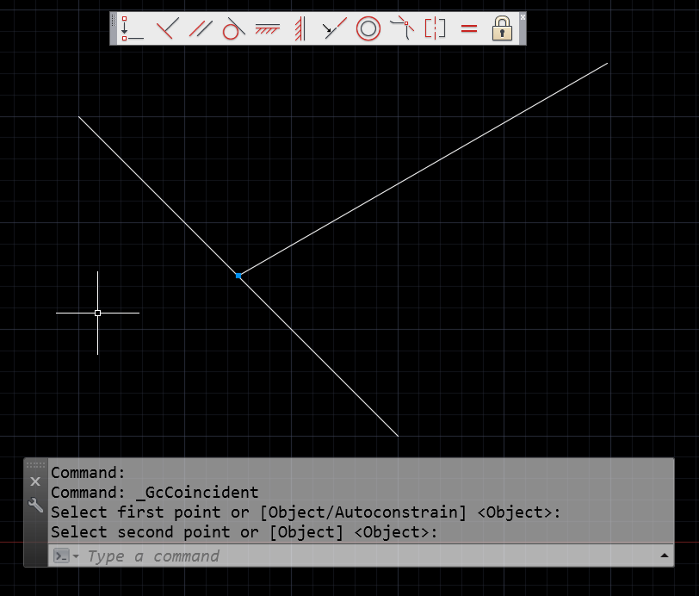
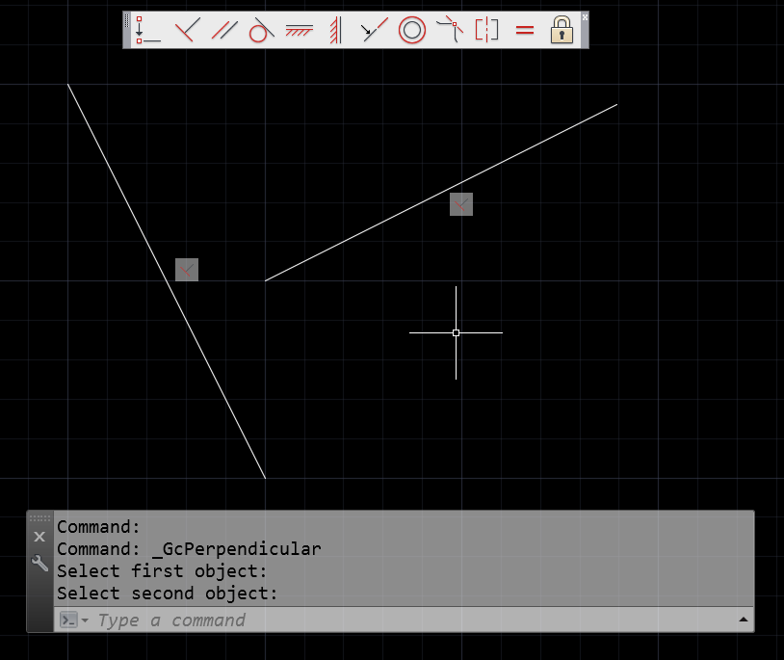
COINCIDENT
PERPENDICULAR
İki çizginin gösterilen referans nokta-larından birbirine bağlanmasını sağlar.
Seçilen iki çizginin birbirine dik olmasını sağlar.

Slide 14




PARALEL
TANGENT
Seçilen iki çizginin paralel olmasını sağlar.
Seçilen iki nesneyi teğet geçecek şekilde birleştirir. Bu iki nesne Line nesnesi olamaz.

Slide 15


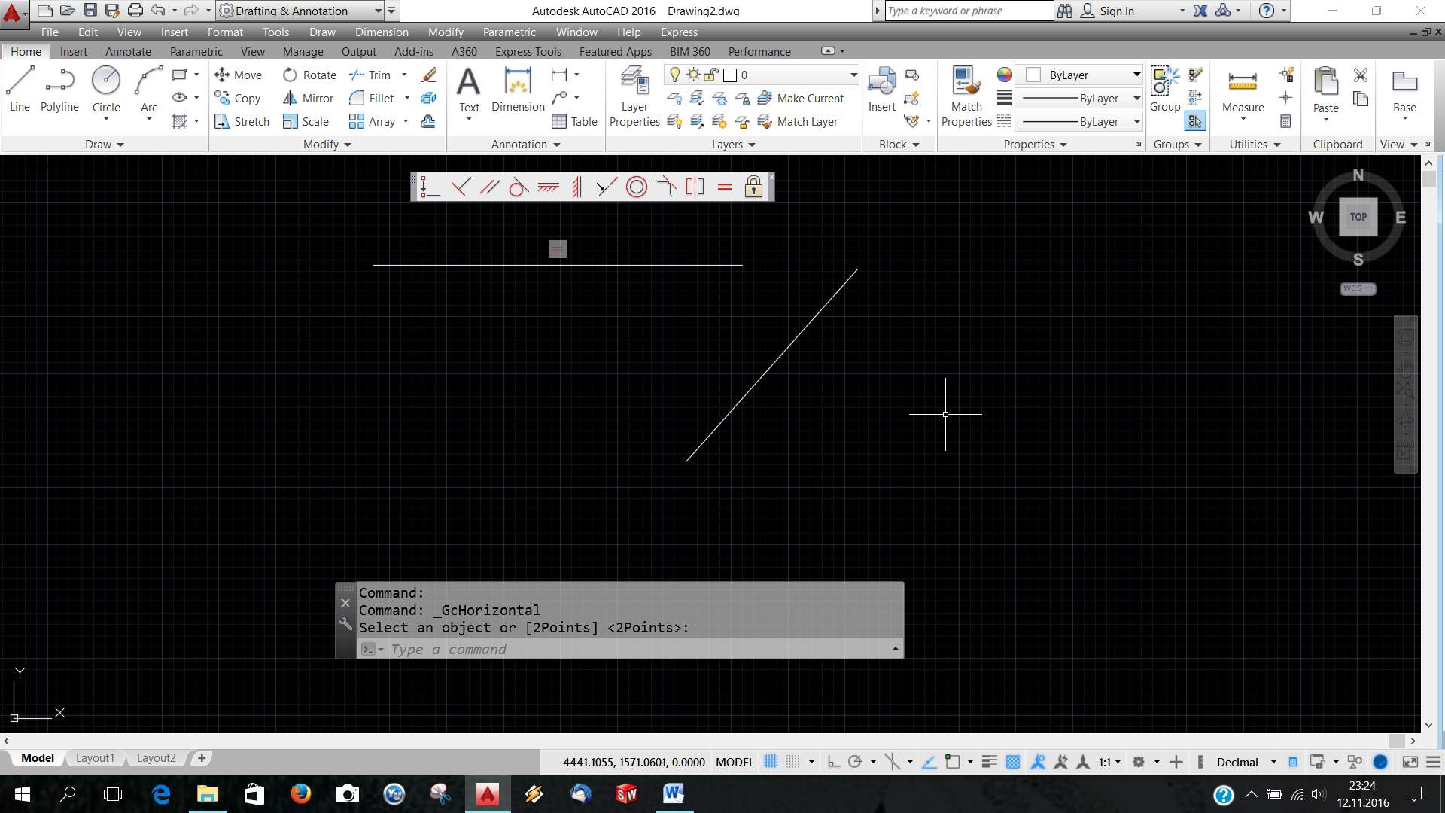
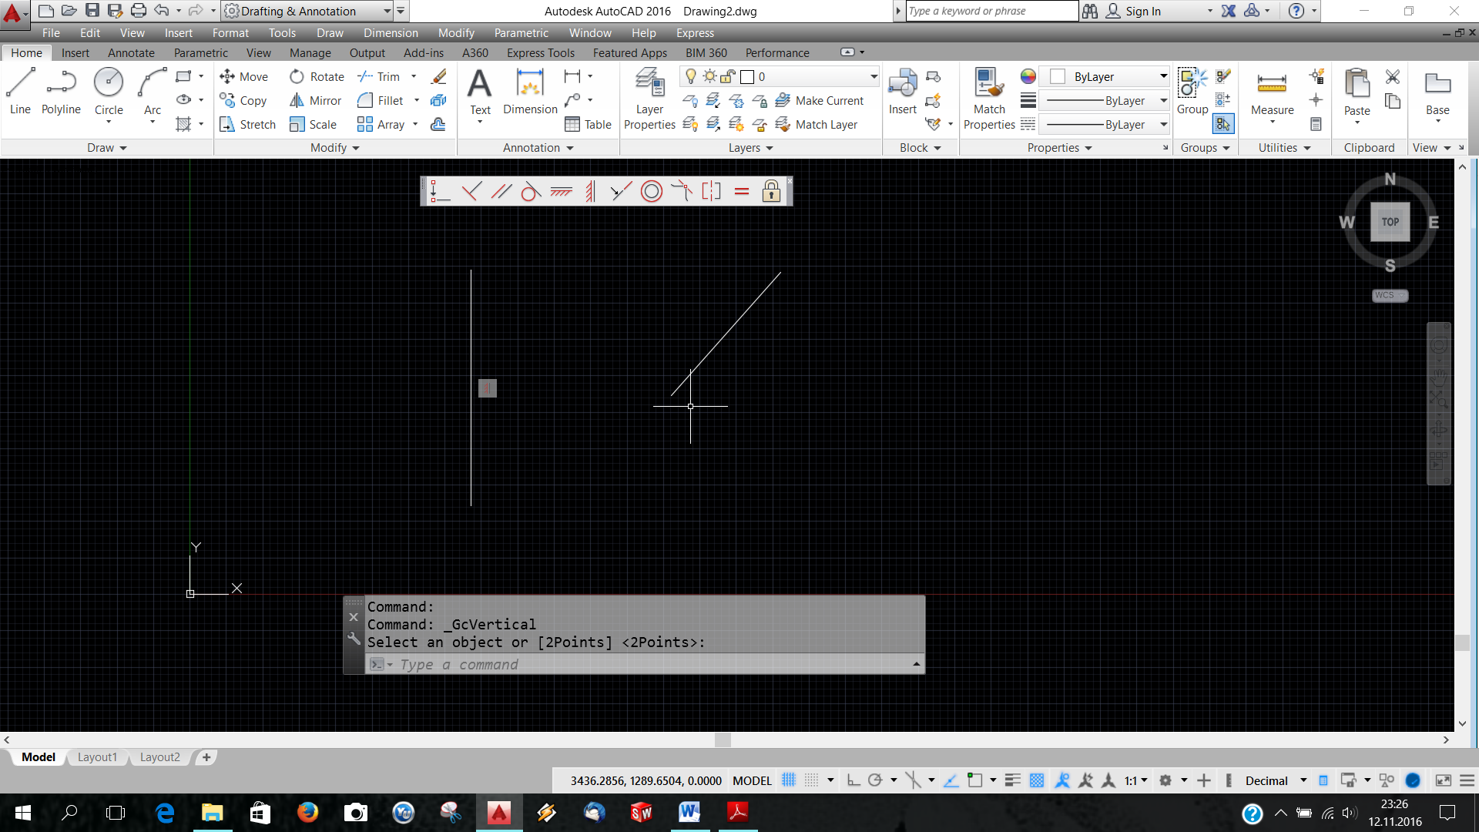
HORIZONTAL
VERTICAL
Seçilen çizginin X yönü ile paralel olmasını sağlar.
Seçilen çizginin Y yönü ile paralel olmasını sağlar.

Slide 16


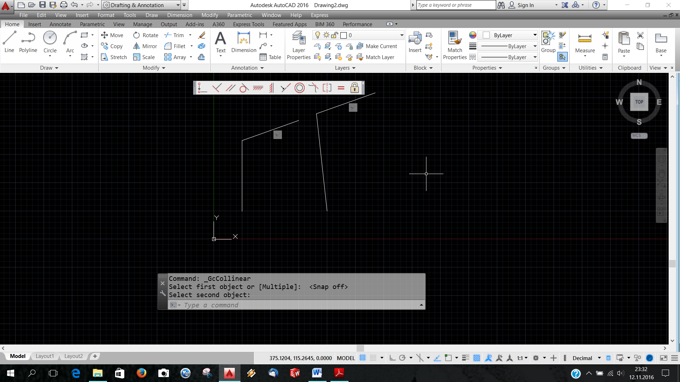
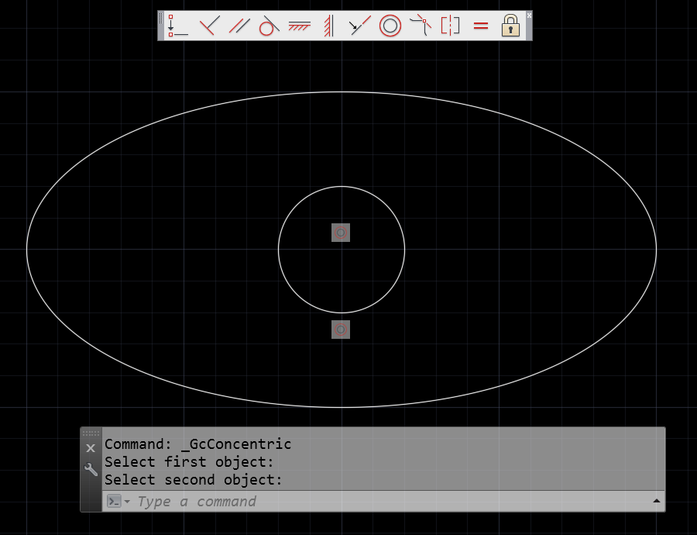
COLLINEAR
CONCENTRIC
Seçilen çizgilerin birbirinin devamı olacak şekilde aynı eksende olmasını sağlar.
Seçilen iki nesnenin (circle, arc, elipse) mer-kez noktalarının aynı olmasını ve birbirine bağlanmasını sağlar.

Slide 17



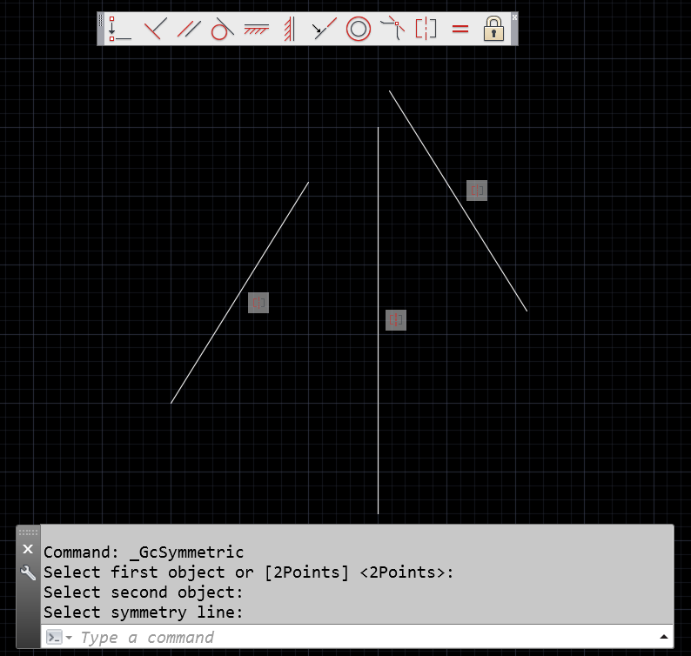
SMOOTH
SYMMETRIC
Seçilen iki spline nesnesinin güncel-lenerek birleşik olmasını sağlar.
Seçilen iki çizginin gösterilen bir aks çizgisine göre simetri olmasını sağlar.

Slide 18


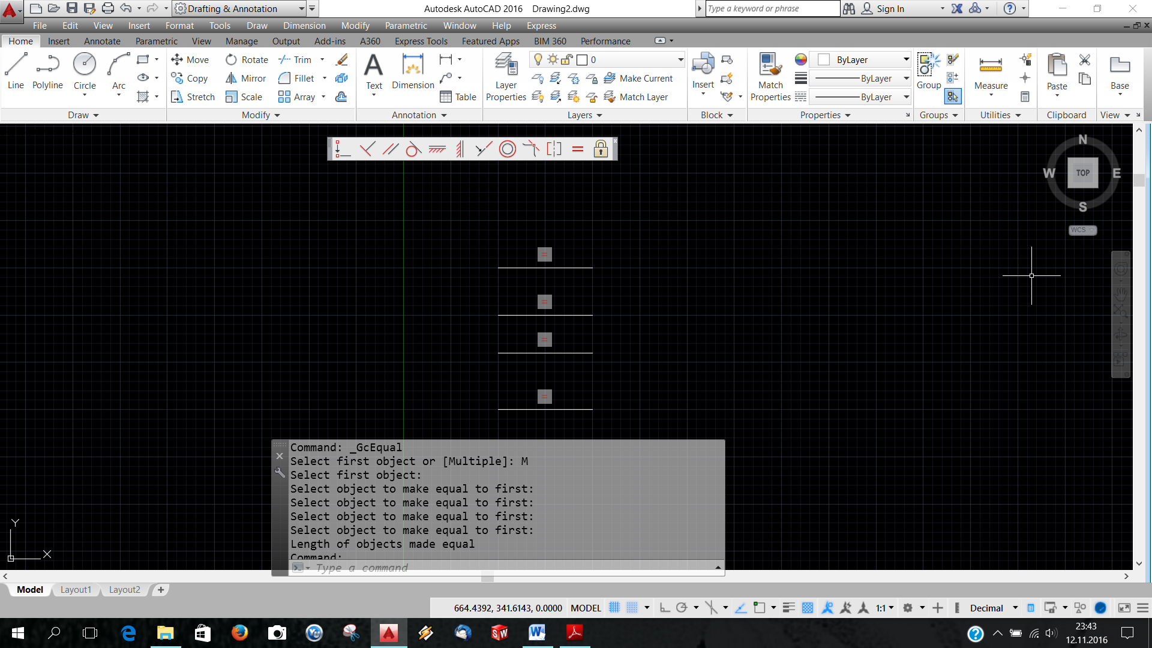
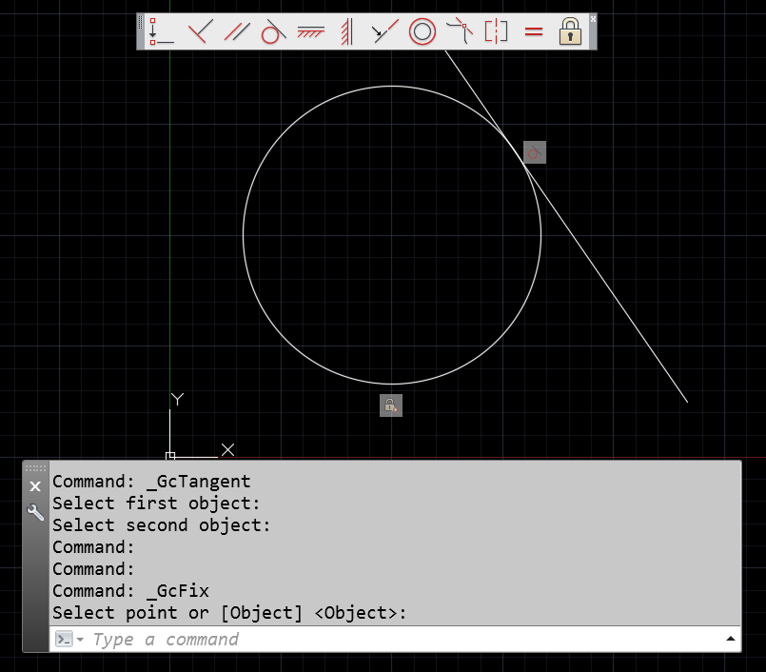
EQUAL
FIX
Seçilen çizgilerin uzunluklarının eşit-lenmesini sağlar.
Seçilen nesnenin belirtilen noktaya sabit-lenmesini sağlar.

Slide 19
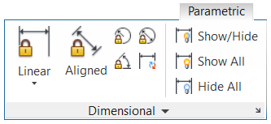

DIMENSIONAL CONSTRAINTS
Ribbon görünümü
Toolbar görünümü

Slide 20


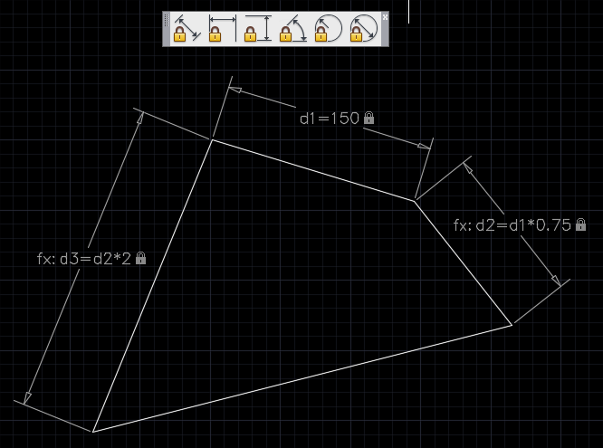
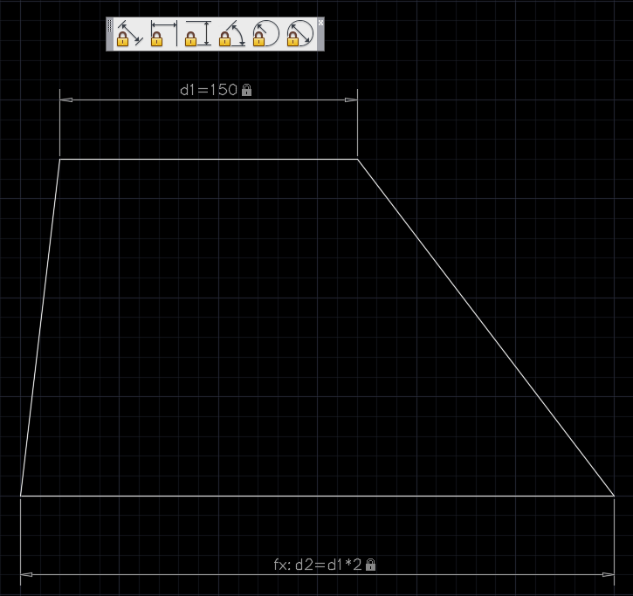
ALIGNED
HORIZONTAL
Seçilen eğimli çizgilerin uzunluklarını kısıtlamaya, başka çizgilerin uzunluk-larına göre orantı kurularak bağlan-masını sağlar.
Seçilen çizgilerin X yönünde uzunluk-larının kısıtlanmasını ve başka çizgilerle uzunluklarının ilişkilendirilmesini sağlar.

Slide 21


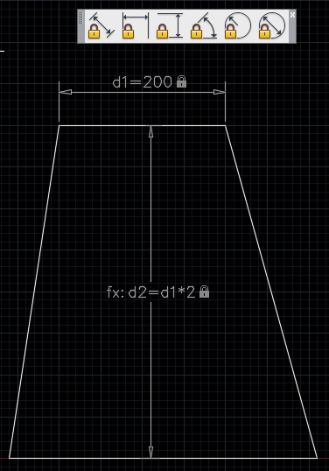
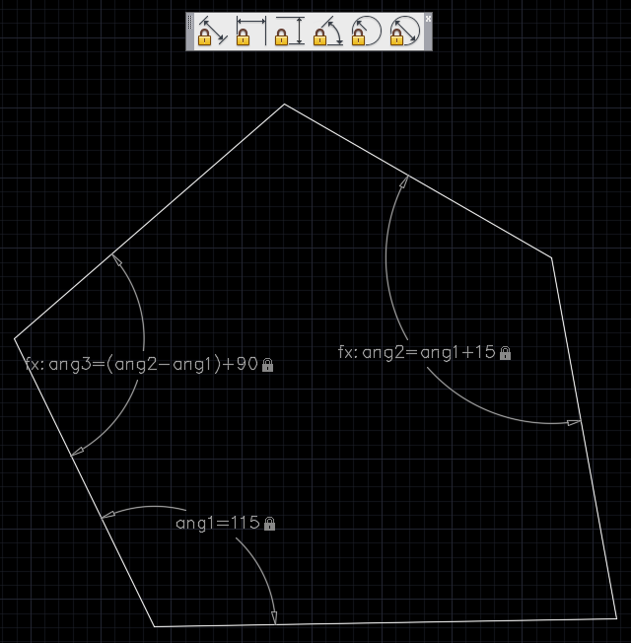
VERTICAL
ANGULAR
Seçilen çizgilerin Y yönünde uzunluk-larının kısıtlanmasını ve başka çizgi-lerle uzunluklarının ilişkilendirilmesi-ni sağlar.
Seçilen çizgilerin birbiriyle arasındaki açıyı istenilen bir açıya sabitler ve başka nesne-lerin açılarıyla ilişkilendirilmesini sağlar.

Slide 22


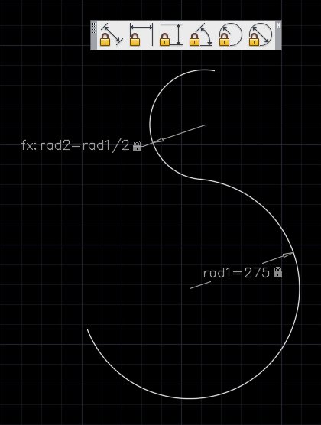
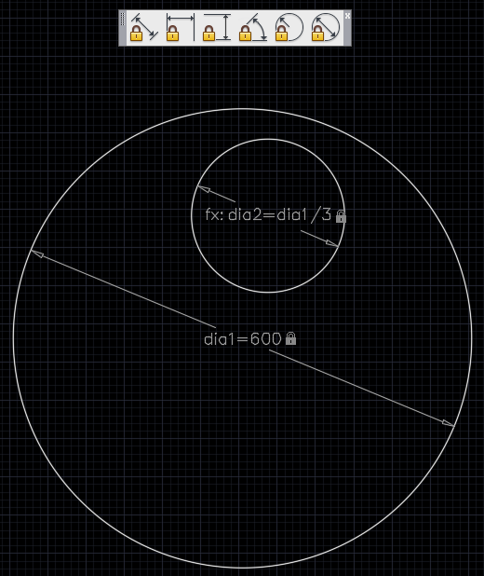
RADIUS
DIAMETER
Seçilen arc yada circle nesnesinin yarı-çapını belirlenen bir değerde kilitler ve istenirse başka bir nesnenin değerine ilişkilendirilir.
Seçilen arc yada circle nesnesinin çapını belirlenen bir değerde kilitler ve istenirse başka bir nesnenin değerine ilişkilendirilir.

Slide 23
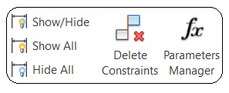
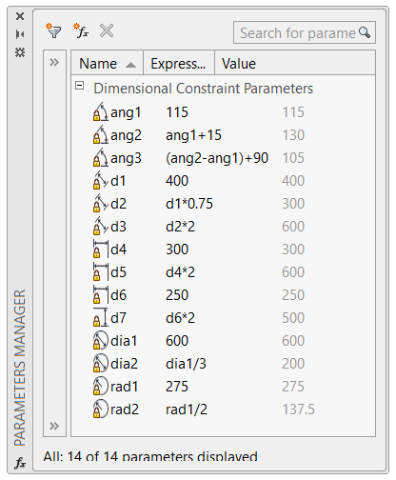
Parametrik komutları iki bölüm halinde inceledik ve örnek çizimler yaparak uyguladık. Bu özelliklerle beraber ek seçenekler vardır. Bu komutları ribbon menü üzerinden kısaca inceleyelim.
Show/Hide: Seçilen nesnenin parametrik özelliğini gizlemek ya da açmak için kullanılır.
Show AII: Gizlenmiş olan tüm parametrik özellik]eri ekranda görünür kılar.
Hide All: Görünür olan tüm parametrik özellikleri gizler.
Delete Constraints: Seçilen nesnelerin parametrik özelliklerini siler.
Parameters Manager: Dosya içinde bulunan tüm parametrik değerleri tablo olarak gösterir.

Slide 24

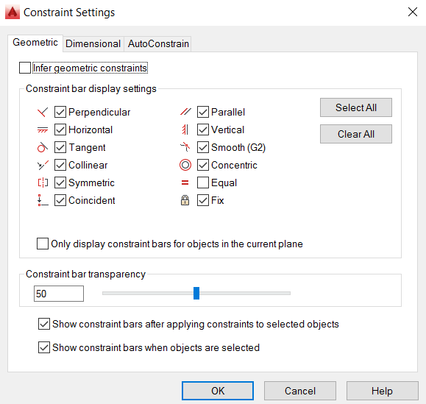
AUTO CONSTRAIN
Komutu çalıştırdığınızda ekrana gelen tablodan istenilen parametrik özelliğin özellik kapatılarak Auto Constrain komutu kullanılırken kapatılan parametrik özelliğin göz ardı edilmesini sağlayabilirsiniz.

Slide 25
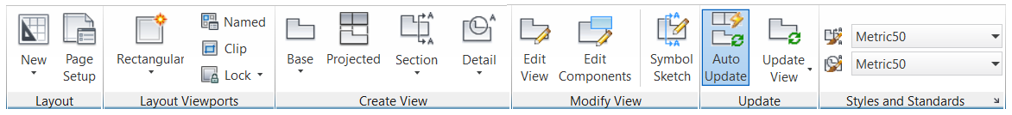
LAYOUT ve DRAWING VIEWS
Layout düzlemi sayesinde kağıt boyutunu ayarlayarak çizimimizi bu düzleme ölçekli bir şekilde aktarabiliriz. Aynı pafta içerisinde birden fazla ölçek kullanarak baskı almayı gerçekleştirebiliriz.
Çizim ekranın sol alt kısmında bulunan Layout1 sekmesine tıkladığınızda ribbon menülerde alttaki resimde olduğu gibi Layout bölümü aktif olacaktır.

Slide 26
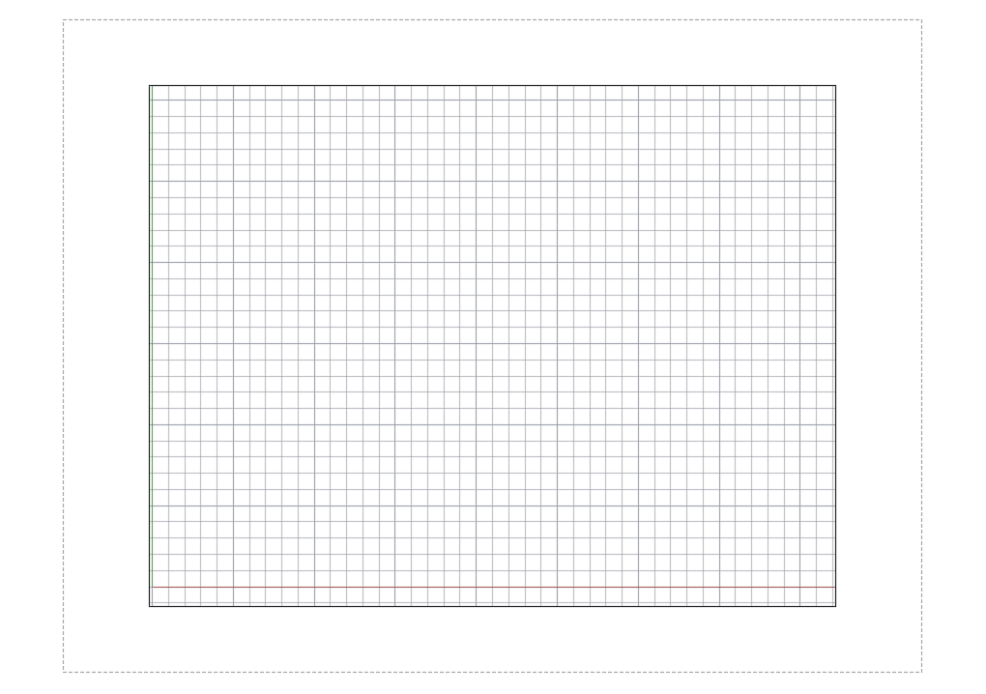
Karşımıza gelen bu düzlemde mevcut bir kağıt boyutu içerisinde ilk olarak kesik kesik bir çerçeve ve onun içinde de düz çizgili bir çerçeve bulunmaktadır. Kesik kesik çerçeve alanı baskı alınabilecek maksimum alanı belirtir. Düz çizgi ise çizim alanını belirtir. Bu alanı silip kendimiz alan oluşturabiliriz.
Öncelikle bu düz çizgi alanının içine çift tıklayarak ya da MSPACE yazarak alan içerisinde çizim yapabiliriz. Bu alandan çıkmak için ise, çizim alanının dışına çift tıklayabilir ya da PSCAPE yazıp enter'a basabiliriz.

Slide 27
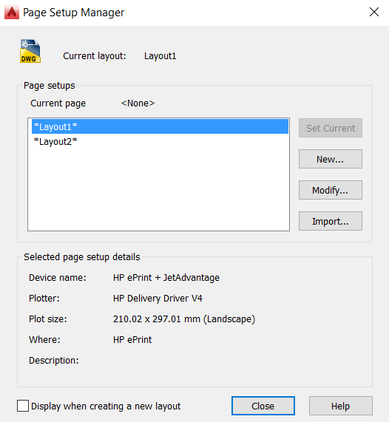
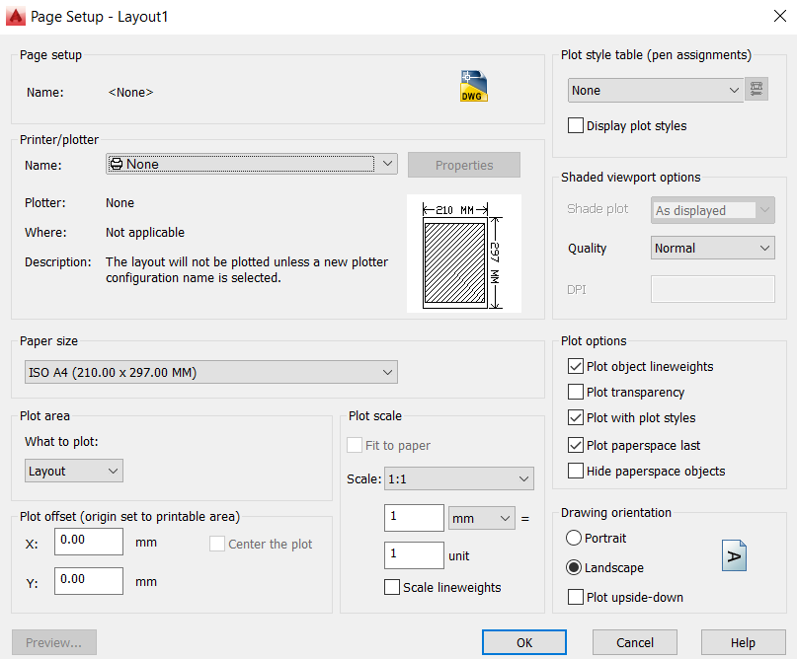
File menüsünden PAGE SETUP MANAGER komutunu çalıştırdığınızda ya da ribbon menüde bulunan PAGE SETUP butonuna tıkladığınızda aşağıdaki tablo çıkar.
Listede sadece aktif layout'u seçip Modify… butonuna tıkladığınızda aşağıdaki tablo çıkar.

Slide 28
Bu tablodan; yazıcı seçimi (Printer), kağıt boyutu (Paper size), çizim alanı (plot area), ölçek (Plot scale), kağıdın yönlendirmesini (Drawing orientation) gibi ayarlamaları yapabiliriz.
Bu seçimleri yaptıktan sonra OK butonuna basarak tabloyu kapatın.
MVIEW yazıp enter yapın ya da Ribbon menüde Layout Viewports kısmında Rectangular yazılı ikona tıklayın. Komut çalıştırıldığında alt komutları görebilirsiniz.

Slide 29
On: Kapalı Model View pencerelerinden seçtiğimizi açmak için kullanılır.
Off: Model View pencerelerinden seçtiğimizi kapatmak için kullanılır.
Fit: Kağıt üzerindeki basılabilir alana tam sığan bir mview penceresi yaratır.
Lock: Seçtiğimiz bir mview penceresini kilitlemek için kullanılır.
Object: Paper Space'de bulunan seçtiğimiz herhangi bir objeyi Model View penceresine dönüştürmek için kullanılır.
Polygonal: Kendi çizeceğimiz bir çokgenle Model View penceresi oluşturur.
2/3/4: Bu sayılarda ekranı kaç Model View penceresine bölmek istediğimizi belirtiyoruz. İstediğimiz sayıyı seçtikten sonra konumlarını belirtmek gereklidir.

Slide 30
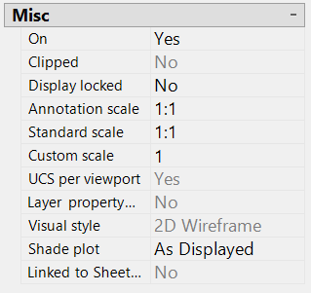
Yapmamız gereken son işlem ise bu baskı alanına ölçek ayarlamak olacaktır.
Mo (Modify) komutunu çalıştırın. Baskı alanımızı oluşturan çerçeveyi seçin.
Standart scale kısmından ölçeği seçeriz. Display locked seçeneğini YES olarak değiştirelim. Bu aşamada çizimimiz baskıya hazırdır.

Slide 31
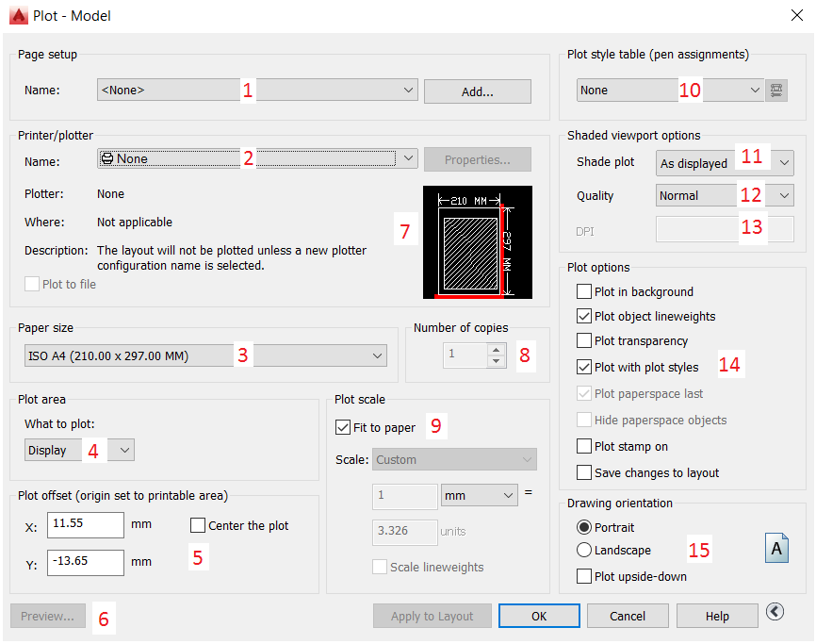
PLOT (BASKI ALMA)
Dosya içinde bulunan çizimlerin bir kısmını ya da tamamını baskı almak için kullanılır.
Komutu çalıştırdığınızda aşağıda görülen plot tablosu ortaya çıkar.

Slide 32
1. Tabloda yapılan tüm ayarlar yapıldıktan sonra Add butonu aracılığıyla kaydedilirse, bu bölümden kaydedilen seçenek seçilerek kaydedilen ayarlar yüklenebilir. Ayrıca son baskı ayarlarını bu listeden Previous Plot seçeneği ile son baskı ayarlarını yükleyebilirsiniz.
2. Bu bölümden baskı alınacak yazıcı seçilir. Bununla beraber yazıcı haricinde sanal yazıcılar bulunmaktadır. Örneğin; baskınızı PDF yapmak istiyorsanız bu bölümden DWG to PDF seçerseniz baskı alacağınız bölüm PDF olarak hazırlanır.
3. Baskı alınacak kağıdın boyutu seçilir.
4. Bu bölümde dört seçenek vardır.
Display: Çizim ekranında o an görülen kısmını baskı alır.
Extents: Dosya içinde bulunan tüm nesneleri baskı alır.
Limits: Limits alanı içindeki nesneleri baskı alır.
Window: Kullanıcı tarafından pencere oluşturularak bu alanı baskı alır.

Slide 33
5. Baskı alanının kağıda nasıl yerleşeceğini belirler. Eğer Center the plot seçeneğini işaretlerseniz baskı alacağınız çizim kağıda ortalanır.
6. Baskı alınacak çizimin kağıt üzerinde nasıl göründüğünü gösterir. Ön izlemede proje nasıl görünüyorsa aynen öyle çıkacaktır. Renkli görünüyorsa renkli, siyah görünüyorsa siyah, kalınlıkları belli ise aynı şekilde çıkacaktır. Ön izlemeden çıkmak için klavyeden ESC tuşunu kullanabilir ya da ekran üzerinde sağ tuş yaparak Exit butonuna basabilirsiniz.
7. Resimde bir dış çerçeve ve içi taralı olan ikinci bir çerçeve vardır. Dış çerçeve kağıdın boyutunu, taralı alan ise baskı alınacak yeri ifade eder. Hangi kenarında ya da kenarlarında kırmızı çizgi var ise baskı alınacak çizim kağıdın o bölümünden taştığı anlamına gelir.
8. Çizimin kaç kopya alınacağını belirtir.

Slide 34
9. Ölçek ayarlanan bölümdür. Fit to paper seçeneği işaretlenirse çizim kağıda orantılanacak şekilde büyütülür. Custom bölümünden istenilen ölçek değeri seçilebilir ya da istenilen ölçek klavye yardımı ile yazılabilir. Ölçek girilirken dikkat edilmesi gereken husus, AutoCAD baskı alırken mm ve inches çizim birimini dikkate alır. Bizim işimiz ondalık çizim birimi olduğuna göre mm üzerinden konuşalım.
Eğer çizimimizi mm çizmiş olsaydık ölçeğimiz ne ise onu aynen girmemiz gerekirdi. Farklı bir çizim birimi ile çiziyorsak plot tablosunda iken bunu mm'ye çevirmemiz gerekir. Örneğin; cm olarak çizdiğimiz bir projeyi 1:50 ölçeğinde baskı almak istiyorsak ölçek olarak 1:5 yazmalıyız.
10. Kalem kalınlığı dosyasının seçildiği ya da yeni bir kalem kalınlığı dosyasının yapıldığı bölümdür.
11. 3 boyutlu çizimlerin renkli hallerini basmak için kullanılır. 2 boyutlu çizimlerde As displayed kalmalıdır. Listedeki diğer seçenekleri 3 boyutlu modelleme konularında işleyeceğimiz shade komutlarını gördükten sonra daha iyi anlayacaksınız.

Slide 35
12. Çizimin baskı kalitesini ayarlamak için kullanılır. 3 boyutlu nesneler ile bağlantılıdır.
13.Bir katı model renkli olarak baskı alınacak ise seçilecek kalite ayarına göre alt sırasındaki DPI ayarı değişiklik gösterecek Custom seçildiğinde ise DPI ayarı kullanıcıya sunulacaktır.
14. Bu bölümde bizi ilgilendiren seçenekler, Plot with plot styles seçeneğidir. Anlamı baskı alındığında plot styles bölümünü yani hazırladığımız kalem kalınlığını kullan demektir. Bu seçenek işaretli olmalıdır.
15. Baskı alınacak çizimin kağıda nasıl yerleşeceğini belirler. Ayrıca Plot upside-down seçeneği kullanılarak baskının sondan başa doğru baskı alınması sağlanabilir.

